Slide 1
Proyecto de Investigación 537
M.Sc. Kryscia Ramírez Benavides
Dr. Luis Guerrero Blanco

Slide 2
Agenda
Título
Antecedentes
Justificación
Objetivos
  General
  Específicos
Metodología
Recursos

Slide 3
Título
Creación de un entorno de programación colaborativo orientado a niños entre 4 y 6 años que fomente el pensamiento lógico-matemático y la solución de problemas
Notes:
Los dispositivos móviles en la actualidad se encuentran en todas partes; ya que son pequeños, accesibles y potentes; pueden comunicarse por diversas infraestructuras de red y proporcionar aplicaciones integradas utilizadas en la vida cotidiana.
Por otra parte, la era digital ha provocado que las recientes generaciones, que han crecido junto con todas las nuevas tecnologías y rodeados de todas las herramientas de la era digital, se han convertido en usuarios expertos de las mismas.
Todo esto ha llevado a diferentes investigadores a estudiar la forma en que estos dispositivos pueden ser integrados en los sistemas de educación y sus efectos sobre los procesos de aprendizaje.
Así mismo, la robótica y la programación han permitido el aprendizaje de conceptos complejos de una manera concreta y divertida.

Slide 4
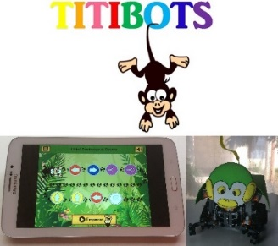
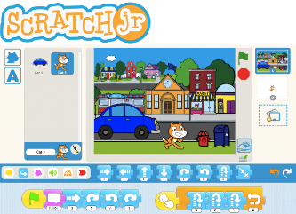
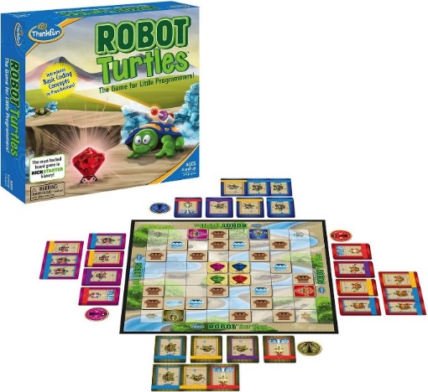
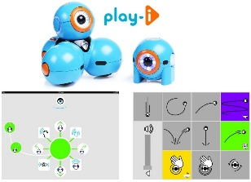
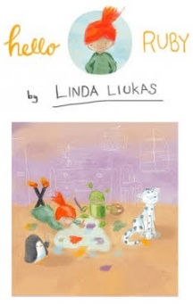
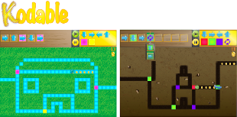
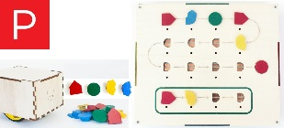
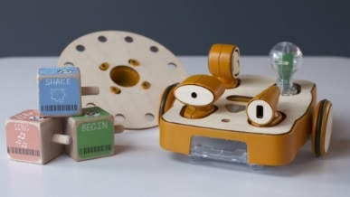
Antecedentes
TITIBOTS
2013
ScratchJr
2013
Robot Turtles
2013
Play-i
2013
Kodable
PRIMO
2012
2013
Hello Ruby
2014
KIBO
2014
2012
2012
2013
2014
2014
Notes:
Estos entornos se comenzaron a desarrollar desde el año 2009.
En el 2009, los investigadores de la Tufts University han desarrollado el sistema CHERP (Creative Hybrid Environment for Robotic Programming), es un entorno híbrido creativo para programación robótica que permite a los niños a programar con enclavamiento bloques de madera.
Desde el año 2011 se comenzó el proyecto ScratchJr, que es liderado por Marina Umaschi Bers y su grupo de investigación DevTech en la Tufts University y Mitch Resnick del Lifelong Kindergarten del MIT Media Lab. Este proyecto pretende desarrollar y estudiar la próxima generación de tecnologías innovadoras y materiales curriculares para la educación de la primera infancia (orientadas a niños de 5+ años). A inicios de agosto se publicó una versión al público.
En el 2012, se desarrolla en la Tufts University el kit robótico KIWI (Kids Invent With Imagination), que se combina con el entorno CHERP para enseñar programación, robótica e ingeniería en las aulas de la primera infancia.
En abril del 2012 se ofrece en el App Store de Apple la aplicación Move The Turtle de la empresa Next is Great, es una aplicación para iPhone y iPad que enseña a los niños los fundamentos de la creación de programas informáticos, usando comandos gráficos intuitivos. Esta aplicación es una versión de LOGO para dispositivos móviles de Apple. Está orientada a niños de 5 o más años para la programación básica, y a niños entre 9 y 12 años para la programación avanzada.
En junio del 2012 se lanza Kodable, una aplicación para iPad que pretende enseñar a programar a niños de 5+ años, siendo un lenguaje de programación basado en íconos. Los creadores de esta aplicación son Grechen Huebner y Jon Mattingly de la empresa SurfScore, Smeeborgian Central Intelligence. Esta aplicación trata de enseñar los conceptos fundamentales de programación y lógica, mediante comandos de arrastrar y colocar para llevar a un personaje de un punto inicial a un punto final.
En septiembre del 2013, Dan Shapiro da a conocer un juego de mesa Robots Turtles (inspirado en Logo) que enseña de forma lúdica los fundamentos de programación a niños entre 3-8 años. Este juego trata, mediante tarjetas de comandos y un tablero, de llevar a las tortugas a través de un laberinto, donde el adulto es el ordenador quien ejecuta los comandos; o sea, los niños dan las órdenes a los adultos. Este juego estará disponible a partir del 30 de junio del 2014.
En octubre del 2013 aparece Play-i, cuyos fundadores y creadores son Vikas Gupta, Saurabh Gupta y Mikal Greaves. El objetivo de Play-i es que sus dos pequeños robots, Bo y Yana, enseñen a los niños de 5+ años el lenguaje y los conceptos básicos de la programación a través de juegos interactivos. Los dos robots actúan y se ven como juguetes, pero en realidad son máquinas de aprendizaje, que guían a los niños a través de códigos muy básicos aunados a una historia musical. Los niños simplemente deberán coreografiar una secuencia de acciones desde su iPad y los robots lo harán. Actualmente están en la etapa de producción y se ofrecerán comercialmente a finales del 2014.
En noviembre del 2013, aparece el proyecto llamado Primo de Filippo Yacob, Matteo Loglio, Danilo Di Cuia, Valeria Leonardi, Lucia Rabago y Josh Valman. Primo es una interfaz de programación tangible, para niños entre 4-7 años, diseñada para enseñar a programar. Cuenta con un robot que utiliza la tecnología de Arduino. Actualmente están en la etapa de producción y se ofrecerán comercialmente a finales del 2014.
Por otro lado, Linda Liukas propone el proyecto llamado Hello Ruby en enero del 2014. Su idea es crear un libro (físico y digital) de cuentos que mediante dibujos y textos sencillos los niños entre 4-7 puedan aprender a programar. También, Linda escribirá una guía para padres y madres donde puedan aprender a programar a la vez que sus hijos y con ello les puedan orientar. Todavía no se ofrece una fecha para su publicación.
En junio del 2014 aparece el proyecto KIBO. KIBO es un kit robótico diseñado específicamente para niños de 4 a 7 años. Los niños construyen sus propios robots con KIBO, los programan para que hagan lo que ellos quieren, y los decoran. KIBO es una interfaz de programación tangible, donde los niños juegan con bloques de madera que traen imágenes de comandos de programación, estos bloques pueden ser compartidos de una forma fácil. KIBO es el resultado de investigación de Marina Umaschi Bers y su grupo de investigación DevTech de la Tufts University’s Eliot Pearson Department of Child Development. En esta investigación se utiliza los proyectos del software CHERP y el robot KIWI del grupo investigación DevTech. En la siguiente sección se describe la descripción del problema planteado de la investigación propuesta en este documento.

Slide 5
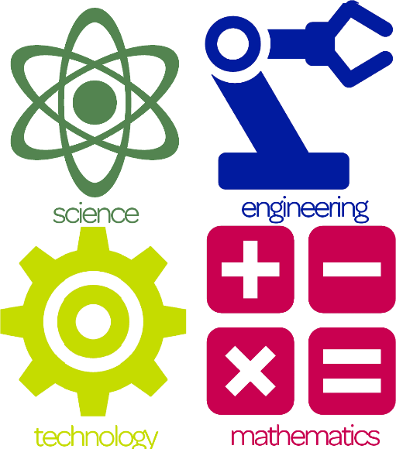

Justificación
Notes:
STEM (Science, Technology, Engineering, and Math)
Son temas fundamentales que resultan complejos
Su enseñanza-aprendizaje es fundamental en la educación de los niños desde edades tempranas (2-8 años)
Es interesante, gratificante y divertido abordarlos mediante la programación básica y la robótica
La habilidad de programar desde muy temprana edad es muy importante
Autores: Papert, Caron, Colelli, Ivey, Quam, Mitchel Resnick
Mitchel Resnick: Yo veo la programación como extensión de la escritura. La habilidad para programar permite a las personas “escribir” nuevos tipos de cosas, tales como: historias interactivas, juegos, animaciones y simulaciones. Además, como sucede con la escritura tradicional, hay razones poderosas para que todos aprendan a programar.

Slide 6
Objetivo General
Crear un entorno de programación colaborativo para niños entre 4 y 6 años, sin experiencia previa de programación, que fomente el pensamiento lógico-matemático y la solución de problemas

Slide 7
Objetivos Específicos (1/6)
Diseñar los elementos gráficos (interfaz e interacción) del entorno de programación colaborativo, orientado a niños entre 4 y 6 años
  Meta: Diseño de los elementos de la interfaz de usuario del entorno de programación colaborativo que satisfaga al menos el 80% de la especificación de los requerimientos
  Indicador: Porcentaje de elementos de la interfaz diseñados de acuerdo al documento de especificación de requerimientos

Slide 8
Objetivos Específicos (2/6)
Seleccionar los robots más adecuados para el entorno de programación y realizar su configuración e implementación
  Meta 1: Elección del robot más adecuado para el entorno de programación
  Indicador M1: Robot seleccionado para el entorno de programación
  Meta 2: Configuración e implementación del robot seleccionado en al menos 80% de los comandos definidos para ejecutar
  Indicador M2: Porcentaje de los comandos implementados para ejecutar con el robot

Slide 9
Objetivos Específicos (3/6)
Diseñar un protocolo de comunicación entre los robots y los dispositivos
  Meta: Utilización del protocolo de comunicación en un 80% en la implementación del entorno de programación
  Indicador: Porcentaje de la definición del protocolo de comunicación que se implementará en el entorno de programación

Slide 10
Objetivos Específicos (4/6)
Implementar el entorno de programación colaborativo basado en los diseños propuestos
  Meta: Prototipo del entorno de programación que implemente al menos 80% de los elementos de la interfaz
  Indicador: Porcentaje de elementos de la interfaz implementados de acuerdo al diseño realizado

Slide 11
Objetivos Específicos (5/6)
Evaluar la funcionalidad y la usabilidad del entorno de programación
  Meta: Evaluación del entorno de programación en relación a su usabilidad y su funcionalidad en al menos 3 tareas específicas
  Indicador: Cantidad de tareas evaluadas de acuerdo a la implementación realizada

Slide 12
Objetivos Específicos (6/6)
Divulgar los resultados de la investigación
  Meta 1: Al menos 2 artículos publicados en una conferencia, simposio o revista con los resultados de la investigación.
  Indicador M1: Cantidad de artículos publicados.
  Meta 2: Al menos 1 presentación pública sobre la investigación.
  Indicador M2: Cantidad de presentaciones realizadas.

Slide 13
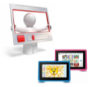

Metodología
Notes:
Realizar visitas de campo en la FOD para observar el proceso de enseñanza-aprendizaje de programación de los niños
Realizar entrevistas con los expertos de la FOD para levantar requerimientos
Estudiar diseños de interfaces adecuadas para niños entre 4 y 6 años
Estudiar alternativas de implementación e investigación sobre desarrollos móviles orientados a niños entre 4 y 6 años
Diseñar las interfaces del entorno de programación
Implementar el entorno de programación
Evaluar la usabilidad y la funcionalidad del entorno de programación implementado
Divulgar resultados

Slide 14
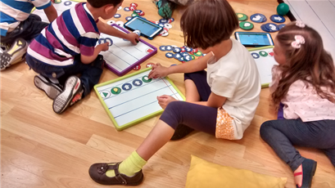
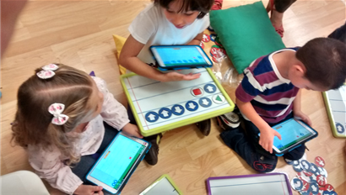
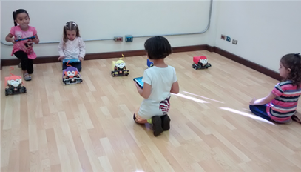
Impacto
Notes:
En Costa Rica la FOD ofrece programas de robótica
Ana Lourdes Acuña, María Castro
Es un beneficio para:
Fundación Omar Dengo
Niños entre 4 y 6 años
Sociedad costarricense en general
Alta productividad: posibilidades de creación que se poseen para insertarse con éxito en una obra productiva.
Mentalidad creativa: La habilidad para aplicar las tecnologías digitales en situaciones sostenidas y complejas, y para comprender las consecuencias que de éstas se derivan.
Comunicación eficaz: trabajo en equipo y colaborativo, habilidades interpersonales, responsabilidad social, personal y cívica, comunicación interactiva.
Era digital: conoce y comprende los conceptos científicos necesarios para tomar decisiones, usa el lenguaje y el cálculo en el trabajo y en la sociedad para alcanzar las metas personales y para desarrollar conocimiento. Tiene conocimiento de lo que es la tecnología, involucra sus usos eficientes y eficazmente, toma decisiones al identificar problemas económicos, interpreta, usa y crea imágenes, videos y medios visuales. Busca rutas y nuevos escenarios para determinar medios y alcanzar fines.

Slide 15




Alianzas
Ana Lourdes Acuña Zúñiga (Coordinadora)
Hugo Esteban Arroyo Fallas
Jorge López Gamboa
María Castro Rojas
Suhany Chavarría Artavia (PRONIE-MEP-FOD)
MTE. Mónica Villalobos López (Coordinadora)
MTE. Karol Ríos Cortés (Coordinadora)
Dr. João Bosco da Mota Alves (Profesor – Investigador)
Dr. Juarez Bento da Silva (Profesor – Investigador)
Notes:
Universidade Federal de Santa Catarina
La FOD es una institución privada sin fines de lucro, cuyo principal objetivo es el mejoramiento de la calidad de la educación costarricense, a través del uso de las herramientas informáticas para promover la innovación y la calidad educativa.
El Programa Nacional de Informática Educativa MEP – FOD (PRONIE MEP - FOD) fue creado en 1988, en un esfuerzo conjunto del Ministerio de Educación Pública (MEP) y la
Fundación Omar Dengo (FOD), con el fin de contribuir con la mejora de la calidad de la educación pública, a través de propuestas pedagógicas innovadoras apoyadas en las tecnologías digitales, concebidas como herramientas de aprendizaje. Actualmente el Programa integra centros educativos de primaria y secundaria de todo el país, con una cobertura promedio de la mitad de la población estudiantil del sistema educativo público, desde el Preescolar hasta la secundaria (más de medio millón de estudiantes).
Programa de Tecnologías Educativas Avanzadas (PROTEA), promueve la apropiación pedagógica de los recursos que ofrecen las tecnologías digitales de la información y la comunicación (TIC), en la formación de docentes y estudiantes.

Slide 16

¡Gracias!

